Slide 1
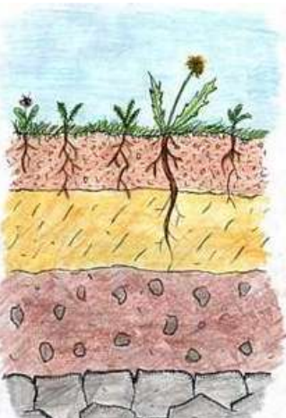
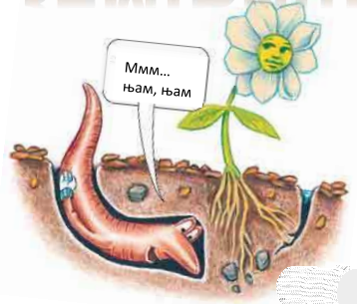
ЗЕМЉИШТЕ И ЖИВИ СВЕТ

Slide 2
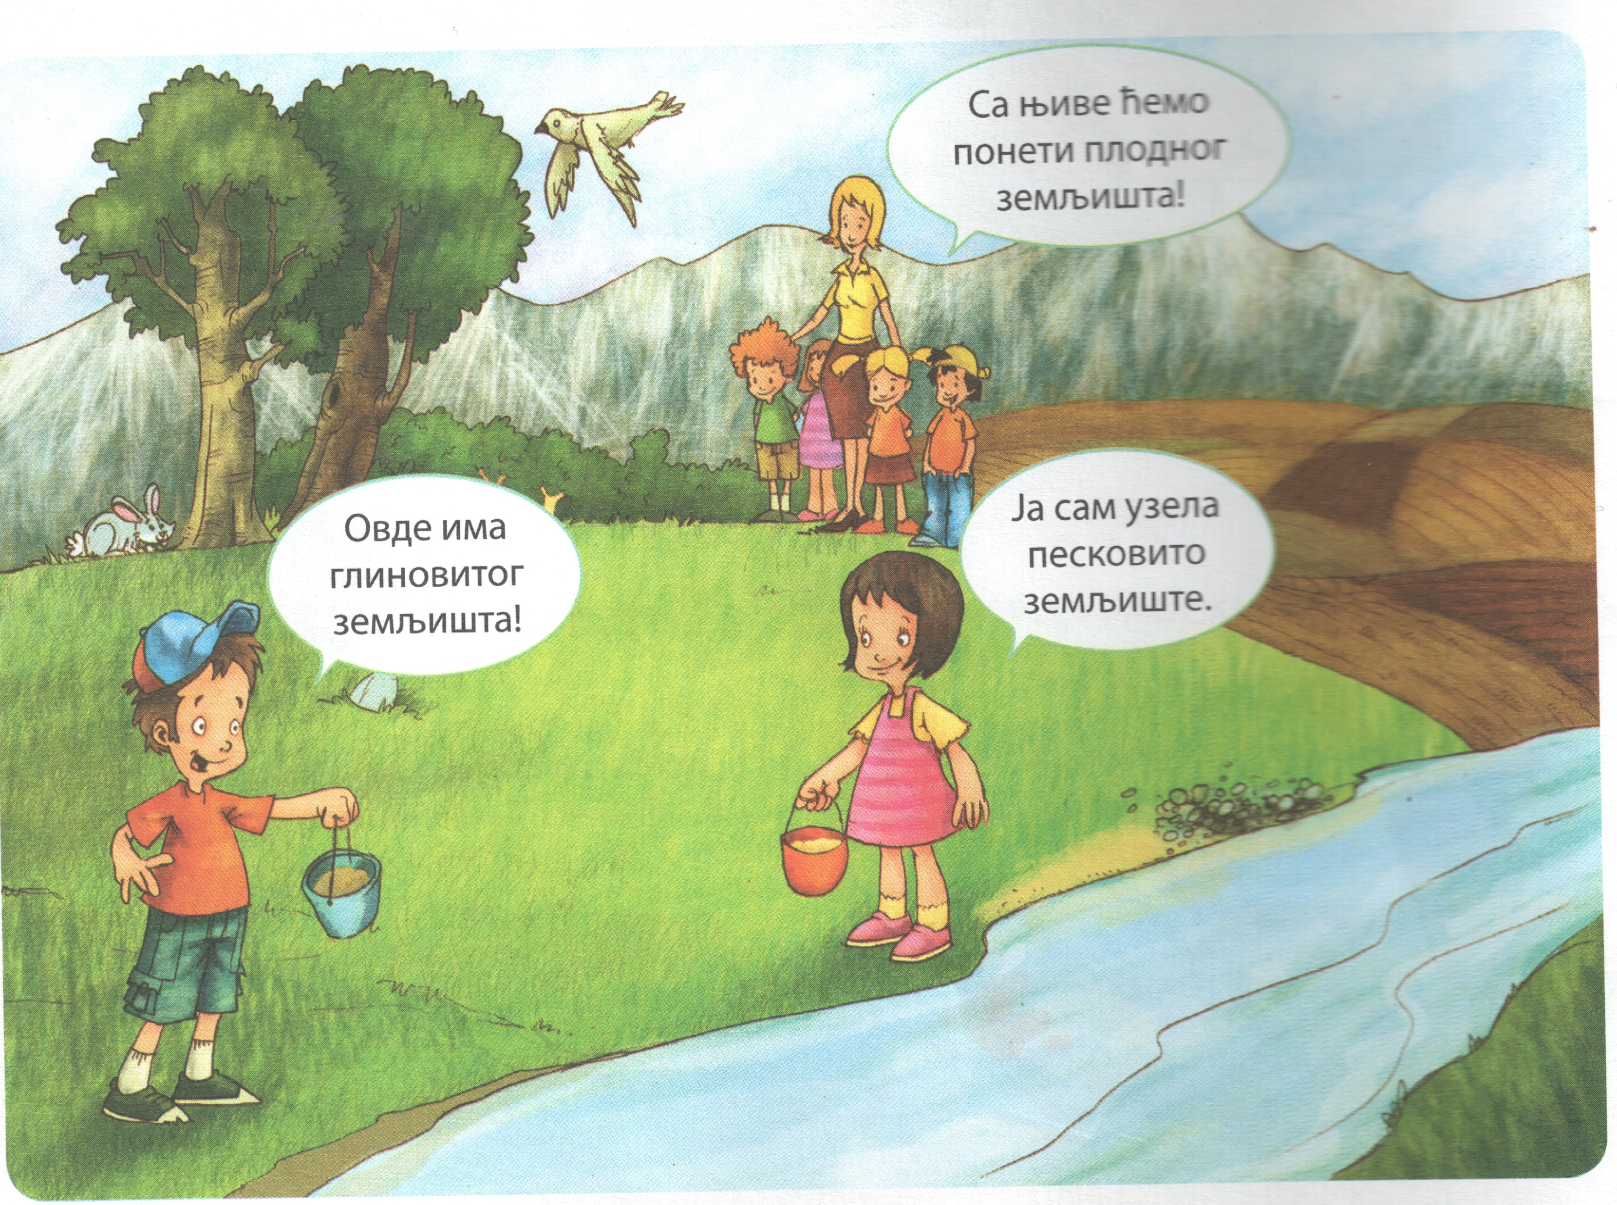
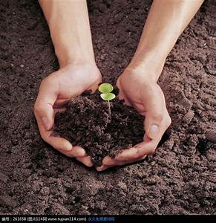
Људима је увек било важно какво је земљиште (тло) у крају у коме живе.( Пажљиво погледај слику.)
У овој лекцији ћемо научити:
-Шта је земљиште?
-Да ли су сва земљишта иста?
- Које врсте земљишта знамо? (Подсети се наученог из 2. разреда.)
- Зашто је земљиште важно?

Slide 3
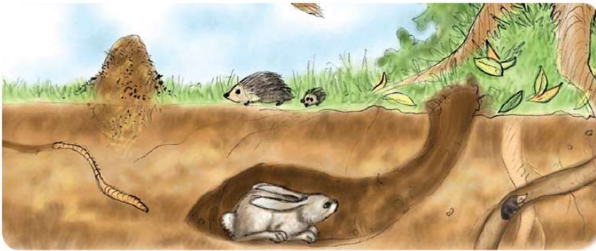
Већ смо учили да је земљиште један од услова за ЖИВОТ. Због чега? –посматрај слику.
Шта је земљиште?
Земљиште је растресити површински слој на Земљиној површини.

Slide 4
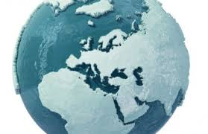
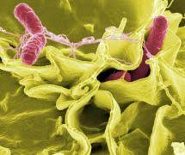
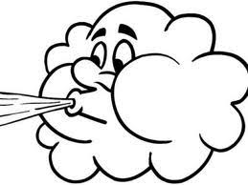
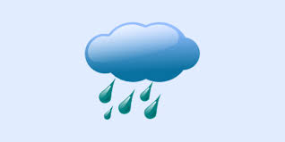
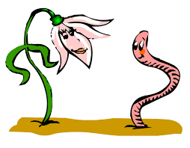
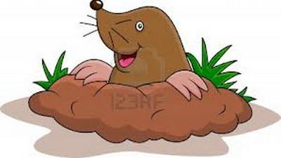
Како настаје земљиште?
Грејање
хлађење
Сунчева топлота
Дробљење стена у ситније комаде.
Бактерије и микроорганизми-разлагачи
Настанак земљишта
Ветар и вода
Жива бића

Slide 5
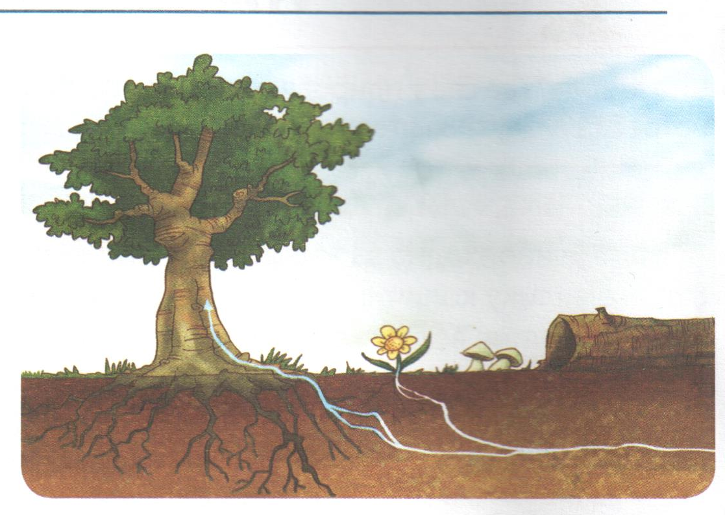
Зашто је земљиште важно за биљке?
У земљишту се налази вода у којој су растворене минералне материје.
Корен биљке је у земљишту. Корен, не само што причвршћује биљку за тло, он спречава и спирање земљишта.
Остаци угинулих биљака труле и на тај начин у земљиште доспевају органске материје(ХУМУС) које доприносе плодности земљишта.

Slide 6
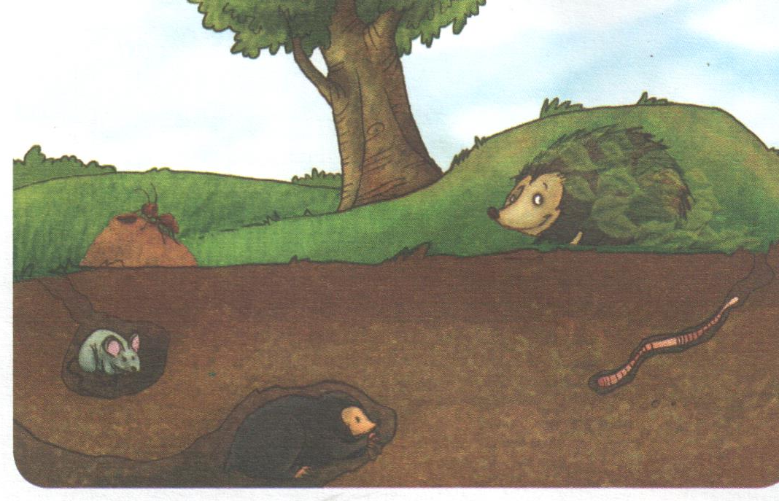
Зашто је земљиште важно за жива бића?
Земљиште је дом многим животињама.
Погледај слику….. Којим животињама је дом?
Животиње копају јазбине и тунеле и тако уситњавају земљиште.
Уситњено земљиште лакше прима воду и ваздух, растресито је.
На земљишту живе биљке којима се животиње хране.
Животиње под земљом чувају храну која иструли ако није потрошена, тиме доприносе плодности земљишта.

Slide 7
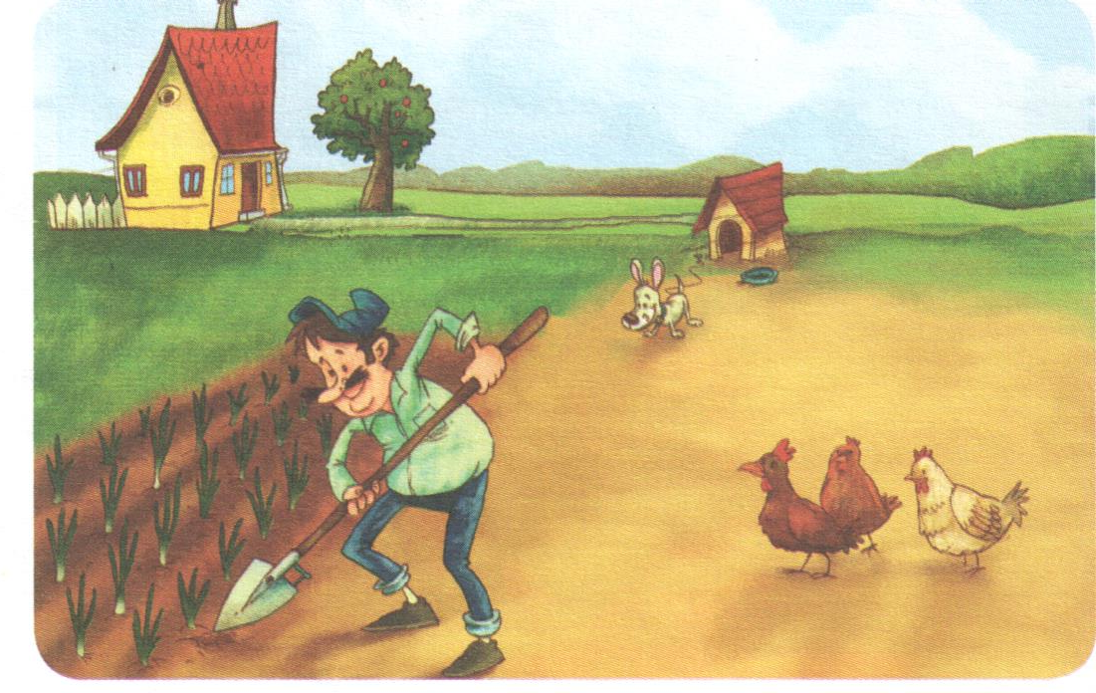
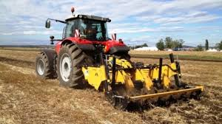
Зашто је земљиште важно људима? Погледај слику.
На земљишту настају насеља људи.
Човек обрађује земљиште, ђубри, наводњава, пошумљава, штити од поплава….
Које врсте насеља смо учили?
На земљишту човек гаји одабране биљке и животиње које су му потребне за живот.

Slide 8
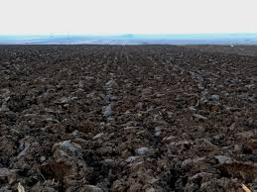
Својства земљишта су: боја, влажност, лепљивост, растреситост и плодност.
Боја земљишта зависи од његовог састава.
Најплодније земљиште је ЦРНИЦА. Црница је веома богата хумусом. Најчешће се налази у равничарским пределима. Ово земљиште је растресито јер је пуно ваздуха, лако се ситни и мрви.

Slide 9
Питања: ( одговори на питања у свеску) - ако је потребно погледај презентацију још једном.
1. Шта је земљиште?
2. Шта утиче на настанак земљишта?
3. По чему се земљишта међусобно разликују?
4. Шта је хумус?
5. На који начин животиње доприносе да земљиште буде растресито?
6. По чему знамо да у земљишту има ваздуха?
7. Шта биљке користе из земљишта?
8.Како човек брине о земљишту? Како га загађује?

Slide 10
Извор:
Уџбеник „Клет“ и слике са интернета.

